Slide 1
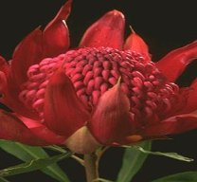
Гипотезы происхождения высших растений

Slide 2
Гипотезы
1. Альгологическая
2.Симбиогенетическая

Slide 3
Альгологическая
Гипотеза
По «водорослевым» - становление высших растений ведется от какой-то группы водорослей.

Slide 4
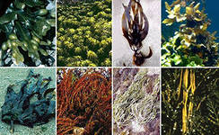
На роль предков предлагались бурые, красные и зеленые водоросли.

Slide 5
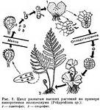
У представителей первых двух отделов развиты половые органы, более всего напоминающие таковые у
высших
растений.

Slide 6
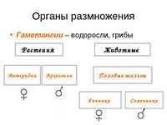
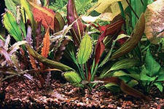
Зеленые водоросли весьма похожи на высшие растения составом пигментов, особенностями деления клетки, но отличаются весьма примитивными гаметангиями.

Slide 7
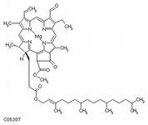
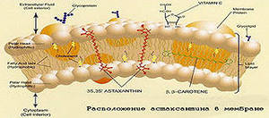
Только у зеленых водорослей и высших растений присутствует «стандартный» набор пигментов: хлорофиллы а и b,
астаксантин, лютеин,
виолаксантин, неоксантин,
зеаксантин.

Slide 8
Наличие крахмала в качестве основного продукта ассимиляции и целлюлозы в клеточных стенках.

Slide 9
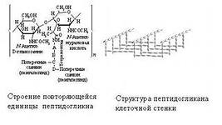
Осуществление синтеза лизина через диаминопимелиновую кислоту.

Slide 10
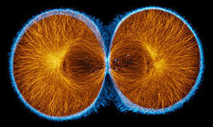
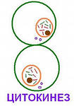
Двухмембранные пластиды.
Центрифугальный цитокинез.

Slide 11
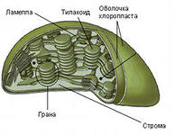
Расположение тилакоидов в
хлоропластах.

Slide 12
Уплощенные или пластинчатые
кристы митохондрий.
Отсутствие фаготрофии.

Slide 13
В эволюционном отношении состав пигментов, цитокинез, биохимия значительно более консервативны, нежели наличие – отсутствие сложно устроенных половых органов.

Slide 14
По некоторым современным филогенетическим теориям красные и бурые водоросли относятся к особым, отдельным, царствам.

Slide 15
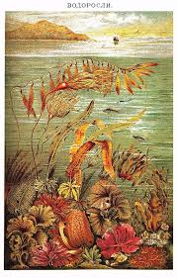
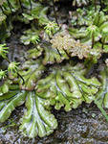

Slide 16
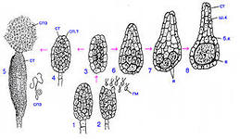
Происхождение и строение антеридиев
и архегониев:
гм - изогаметы; ст - стенка; сп.т - сперматогенная ткань; спз - сперматозоиды ;
ш.к - шейковые канальцевые клетки; б.к - брюшные канальцевые клетки;
я - яйцеклетка . 1, 2 - многокамерный гаметангий ; 3 - образование стенки
гаметангия; 4 , 5 -формирование и строение антеридия; 6, 7, 8 - этапы
формирования и строение архегония;

Slide 17
.
2. Симбиогенетическая
Эти гипотеза не столько «противостоит» альгологическим, сколько их дополняет.

Slide 18
Симбиоз водорослей с грибами увеличивает адаптационный потенциал организма. В отличие от похожего симбионта – лишайника, где доминирует гриб, у предков высших в симбиозе доминировала зеленая водоросль

Slide 19
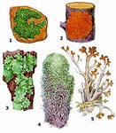
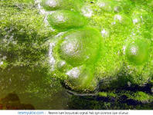
. Факт симбиоза известен почти у 80 % современных высших растений, зафиксирован у древнейших наземных растений.

Slide 20
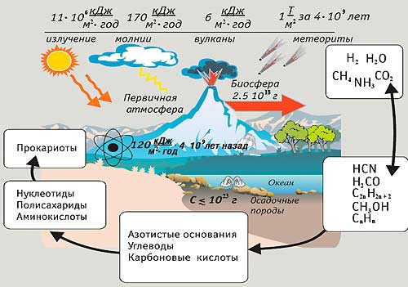

Slide 21
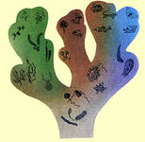

Slide 22
